Slide 1
He acabado la carrera… ¿y ahora qué?
Elena González Hernández
Oncology Scientific Specialist EMEA
Terumo Europe

Slide 2
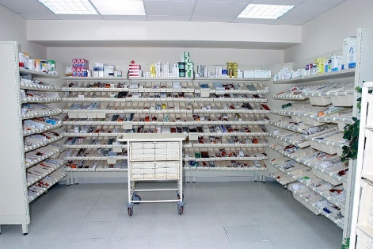
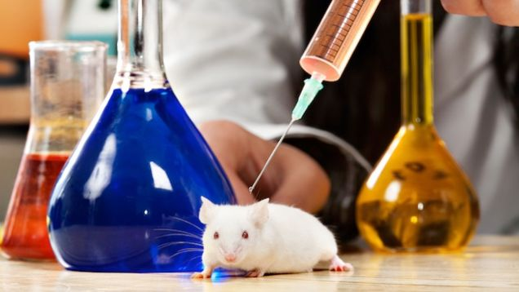
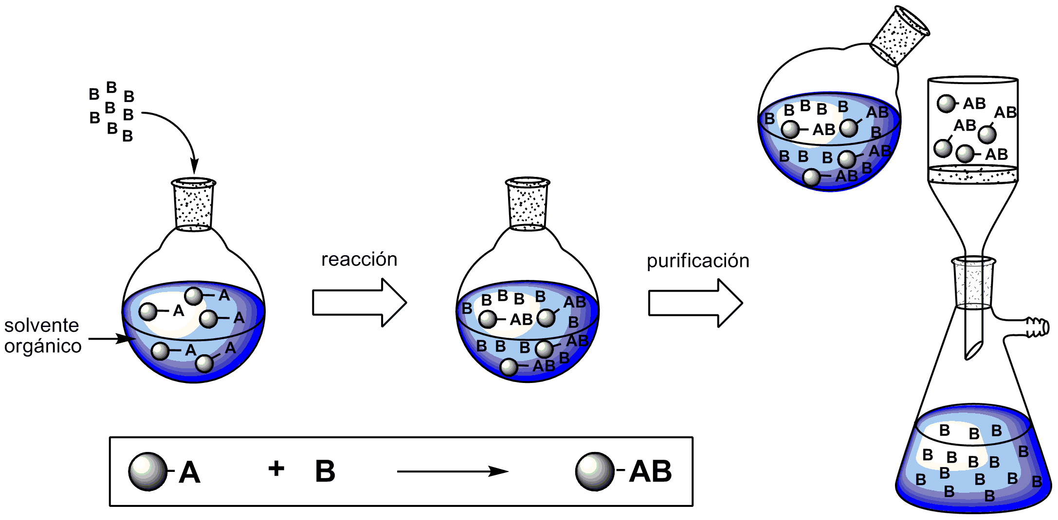
Educación
Y ahora que?
Practicas como Farmaceutica Clinica Hospital Colonia
( Alemania)
Máster en Investigación Biomédica
Universidad de Navarra
Inicio Grado en Farmacia
Universidad de Salamanca
2008
2011-2013
2013
2014-2015
Researcher Assistant Trainee
Dpto Quimica Farmaceutica
Universidad de Salamanca
Finalización Grado en Farmacia.
USAL
FIR
Investigación
Oficina de Farmacia
Industria Farmacéutica???

Slide 3
Experiencia Laboral
Agencia de publicidad
Seguir en industria
Farmaceutica adjunta
Oncology Product Manager Trainee
Brand Manager Jr.
Product Manager Jr. EMEA
Oncology Scientific Specialist EMEA
2014
2015-2016
2016
2016-2017
2017- Now
Beca de Jovenes Talentos
Master Experto en Industria farmaceutica

Slide 4
¿ Qué es Terumo?
Es una empresa de dispositivos médicos con sede central en Japón
HeadQuarters Europeo está en Belgica
I+D en USA, Japón y Holanda
Ofrece gran variedad de productos:
Jeringas
Material necesario para operaciones quirúrjicas
Material para tratamiento de oncología intervencionista

Slide 5
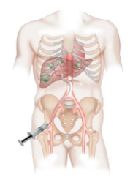
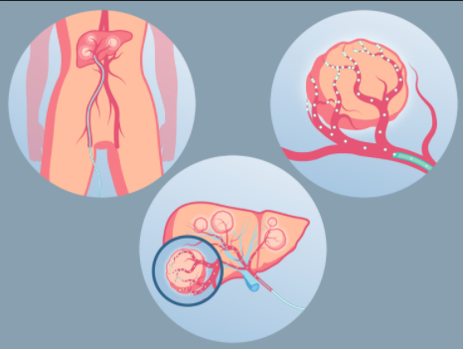
¿Qué es la oncología intervencionista?
Consiste en tratar al paciente con lesiones tumorales de forma locoregional→ Directamente en el hígado
Gran diferencia vs la quimio sistémica que es intravenosa/oral y se distribuye por todo el cuerpo
Transarterial-embolization
Radioembolization
Ablation (MWA /RFA)

Slide 6
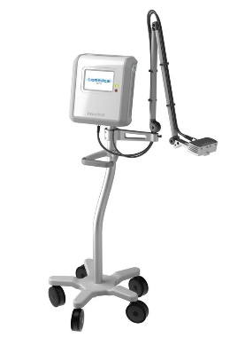
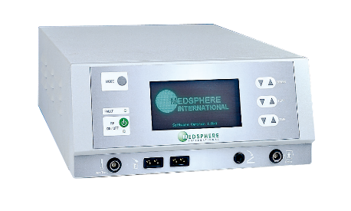
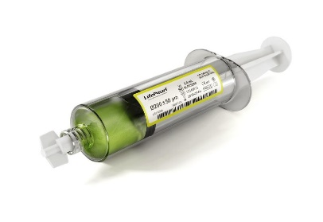
¿Cómo puedo tratar los tumores hepáticos de forma locoregional?
Ablation (MWA /RFA)
Transarterial-embolization
Radioembolization

Slide 7
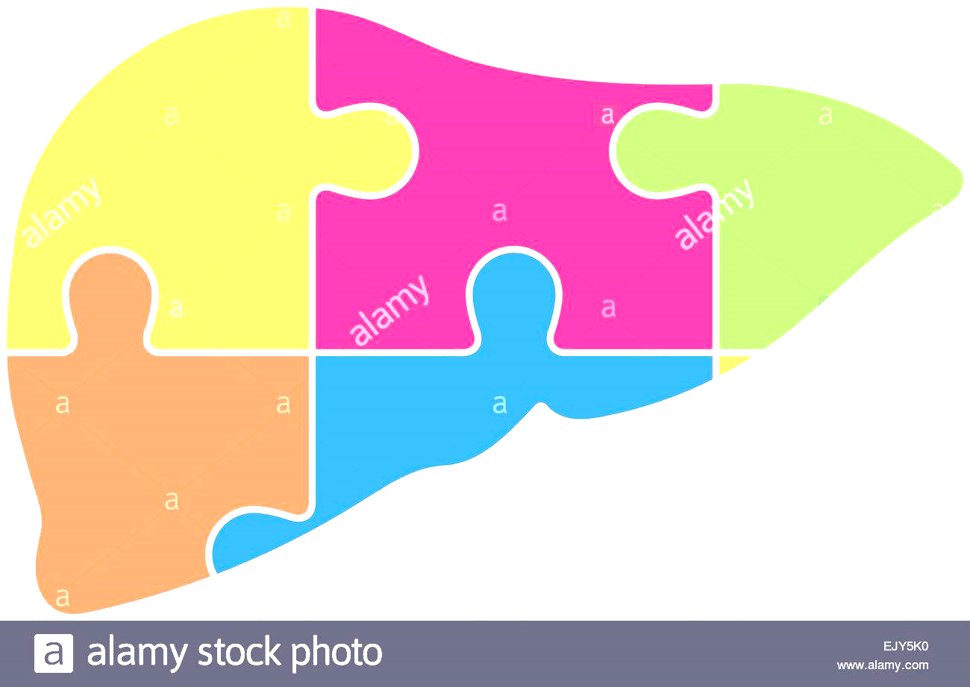
¿A qué me dedico yo?
Diseñar la estrategia médica a nivel europeo de nuestros productos en relación con la estrategia de marketing
Oncologia & Radiología
Medical marketing
Identificar la evidencia que falta de nuestros productos para poder posicionarlos mejor en el mercado
Estrategia
Visitar a médicos para entender las necesidades médicas que tienen y proponerles nuevos ensayos clínicos
Analisis
Planificiación
Planificar y analizar los ensayos clínicos que hemos puesto en marcha
Escribir publicaciones / presentaciones para congresos con los datos publicados
Educar a la red de ventas a cerca de nuestros datos publicados

Slide 8
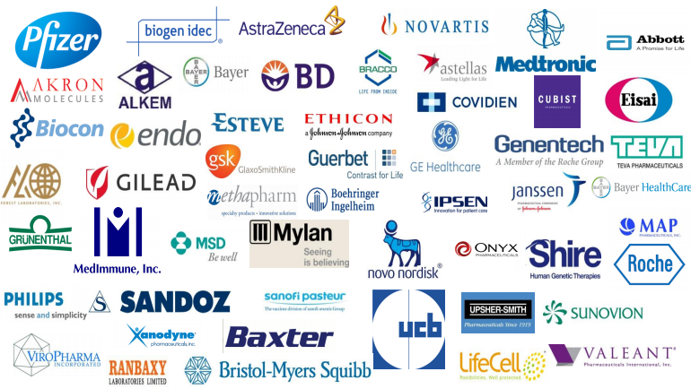
Industria Farmacéutica
Tipos de industria
Departamentos
Roles

Slide 9
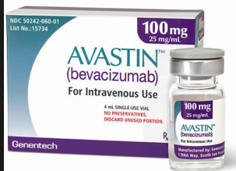
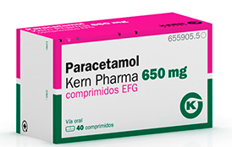
Distintos tipos de industrias farmacéuticas
Especializadas en Genéricos
Teva, RatioPharm, Sandoz, kern Pharma, Normon, Ferrer
Dispositivos Médicos / Medical Devices
Terumo, Medtronic, Merit Medical, SIRTEX, Boston Scientific
Especializadas en Marcas comerciales
Roche, GSK, Astrazeneca, B&M, Janssen, Sanofi, Lilly, Pfizer…
Target:
Generalmente son especialidades médicas,
Visita a hospitales o centros médicos
Dependiendo del medicamento
Atención primaria
Farmacia
Target:
generalmente son médicos generales ( Atención primaria)
Farmaceuticos
Target:
generalmente son médicos especialistas
Material de quirófano

Slide 10
Departamentos & Roles
I+D & Producción
Marketing
Medical Affairs
Market Access
Otros
Ventas
Clinical Operations
Product Manager
Marketing Manager
Marketing Director
Bussiness Intelligence / Bussiness development
Finanzas
Legal & Compliance
Regulatory Affairs
RRHH
Delegado de Ventas
Gerente de Zona
Jefe de Ventas
CRA/ CRO
Project Manager
Data manager
Biostadistics
MSL/ Medical Advisors
Disease Scientific Specialist
Medical Manager
Pharmacovigilance

Slide 11
Marketing
NIVEL DE EXPERIENCIA
Funciones
Diseño de la estrategia comercial alineada con la estrategia médica
Analizar el mercado→ Bussines intelligence→ Buscar oportunidades
Posicionamiento del producto/marca
Diseño de la campaña de marketing: Materiales promocionales, Mesajes clave, diseño de pagina web, promociones en congresos
Decisión de precio
Educación a la red de ventas del plan de marketing
Relación con los KOL
Estrecha relación con Medical Affairs, Ventas y Market Accesss
Marketing manager
Product /Brand Manager
Product /Brand Manager Jr.
Marketing director
Perfil deseado
Licenciados en ciencias de la salud /ADE/ Economia
Generalmente necesario un master de especialización en MK farmacéutico o MBA
Muy valorado tener experiencia previa en ventas
Buenas habilidades interpersonales / Capacidad de trabajar en equipo

Slide 12
Ventas
NIVEL DE EXPERIENCIA
Funciones
Contacto directo y diario con clientes ( farmacias o medicos)
Se encargan de seguir la estrategia marcada por marketing
Promocionan las marcas comerciales con los materiales promocionales diseñados por marketing
Diseñan su propia estrategia a nivel local
Estrecha relación con Marketing
Jefe de Ventas
Gerente de zona
Delegado de Ventas
Perfil deseado
Licenciados en ciencias de la salud /ADE/ Economia
No es muy necesario necesario pero valorado un master de especialización en MK farmacéutico
Muy valorado tener experiencia previa en ventas
Buenas habilidades interpersonales
Disponibiliad para viajar todos los días /Carnet de conducir
Aptitudes para trabajar de forma independiente

Slide 13
Medical Affairs
NIVEL DE EXPERIENCIA
Funciones:
Diseño de la estrategia Médica alineada con la estrategia comercial
Analizar el mercado→ Medical Bussines intelligence→ Buscar oportunidades
Diseño de ensayos clínicos
Contacto directo con KOL
Contacto directo con I+D
Preparación de congresos: simposios, presentaciónes, abstracts, análisis de datos
Preparación de publicaciones
Educación médica a la red de ventas
Estrecha relación con Marketing, Clinical Operations, market Access,
Medical director
Disease Scientific Specialist /Medical Manager
MSL/Medical Advisors
Perfil deseado
Licenciados en ciencias de la salud
Muy valorado master en especializaciones clínicas o Ph.D
Muy valorado tener experiencia previa Investigación, Ventas/Marketing/Market access
Buenas habilidades interpersonales / Capacidad de trabajar en equipo

Slide 14
Clinical Operations
NIVEL DE EXPERIENCIA
CRA
Bioestadístico
Data Manager
Project Manager
CTA
Funciones
Puesta a punto de los ensayos clínicos diseñados por medical affairs: presupuesto, proveedores, análisis de centros, CRA..
Establecen contratos con hospitales
Contacto directo con cordinadores de ensayos clínicos en el hospital
Monitorización de ensayos clínicos
Aseguran el cumplimiento del protocolo del ensayo clínico
Validan los datos obtenidos y se los proporcionan a medical affairs
Analisis de datos.
Estrecha relación con medical affairs
Perfil deseado
Licenciados en Ciencias de la salud / Bioestadística / Ingenieria
Muy valorado master en especializaciones clínicas, Project management, análisis clínicos
Conocimiento de las buenas prácticas clínicas
Buenas habilidades interpersonales / Capacidad de trabajar en equipo

Slide 15
Market Access
NIVEL DE EXPERIENCIA
Funciones
Diseño del plan estratégico de Market access
Conseguir la obtención de la autorización de comercialización por parte del equipo de Registros.
Acelerar la entrada de un medicamento al mercado
Buscar el “valor terapéutico diferencial” ante entidades sanitarias
Defender el precio fijado del medicamento ante entidades sanitarias
Estrecha relación con MK, MA,I+D
Negociaciones con el Ministerio de Sanidad y, por supuesto, el posterior acceso en las Comunidades Autónomas y hospitales..
Key Account Manager
Market Access representative
Market Access Manager
Perfil deseado
Licenciados en Ciencias de la salud / ADE/ Derecho
Muy valorado master en acceso al mercado y relaciones institucionales
Cocimiento extenso del funcionamiento de Sistema nacional de salud por comunicad autónoma
Gran entendimiento del mercado farmacéutico y del sistema político
Conocimiento de las buenas prácticas clínicas
Buenas habilidades interpersonales / Capacidad de trabajar en equipo

Slide 16
Una empresa funciona cuando hay una visón y alineación crossfuncional

Slide 17
¿Como entrar a la Industria Farmacéutica?
Aplicar a Becas de prácticas
Por medio de un master con prácticas
Solicitar directamente un puesto ( Más difícil)

Slide 18
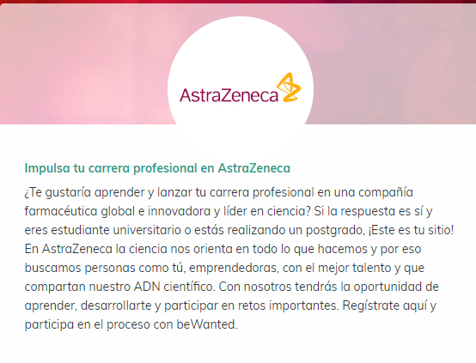
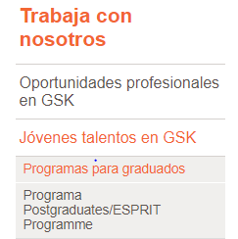
Becas particulares de cada empresa
Requisitos mínimos
Ser licenciado/graduado universitario
Muy valorado master
Buen expediente académico
Nivel alto de inglés
Experiencia Internacional (muy valorado)
Motivación y ganas de aprender

Slide 19
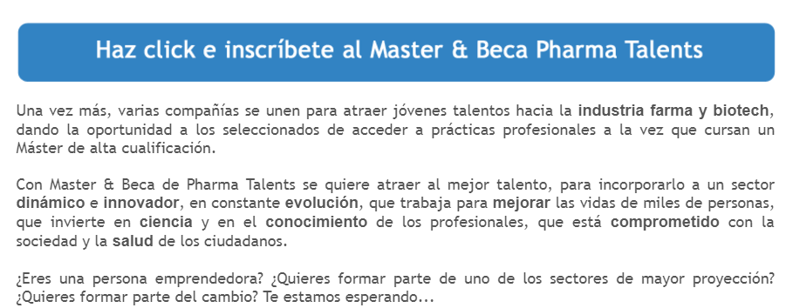
Máster con prácticas en empresa
Muchos más!!!!

Slide 20
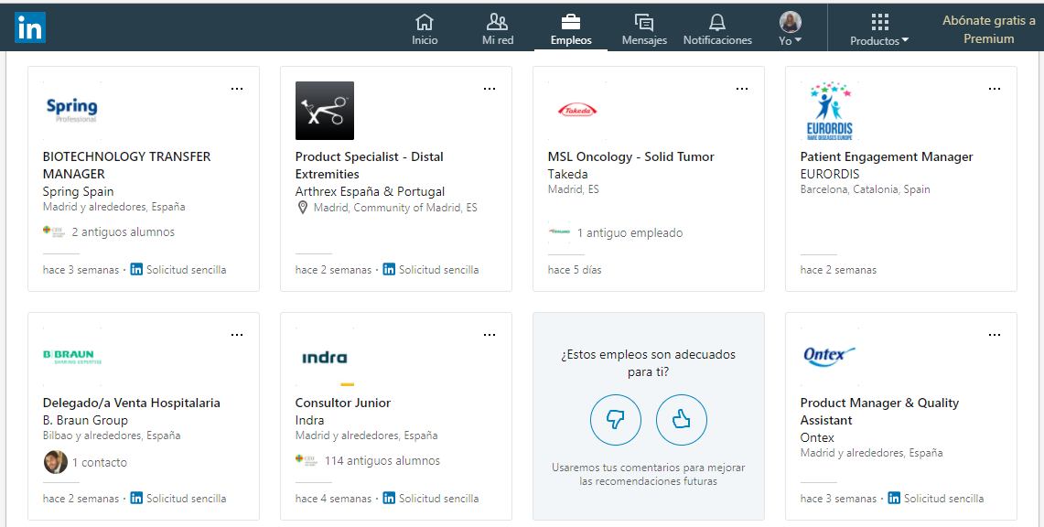
Portales para búsquedas de empleo

Slide 21
Mis consejos personales
Utilizar las prácticas para aprender al máximo del funcionamiento de cada empresa y departamento
Fijaros un objetivo
Antes de aplicar a un puesto, aseguraros de entender las funciones y si es lo que más se parece a vuestro objetivo
Mantened siempre una buena comunicación con todos los departamentos.
Prepararos mucho la entrevista
Intentar tener una visión crossfuncional
Una vez dentro, haceros ver, sentir y valer
Ascender no solamente significa crecer hacia arriba, sino también verticalmente

Slide 23
Muchas Gracias Y Buena Suerte!!!!
elenaglez90@gmail.com

